Slide 1





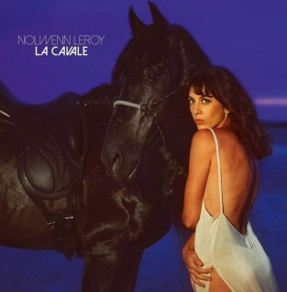



Slide 2

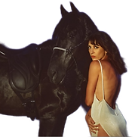
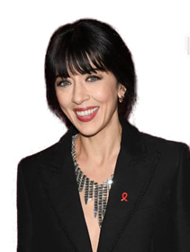
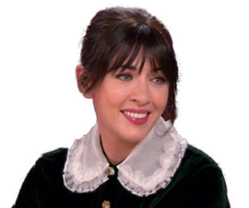
01. "Loin"
02. "Occident"
03. "Tu me plais"
04. "Le tournis"
05. "La houle"
06. "Mon beau corsaire"
07. "Brésil, Finistère"
08. "Abysses"
09. "La lune en plein jour"
10. "Changer l'eau des fleurs"
11. "La cavale"

Slide 3







